Slide 1
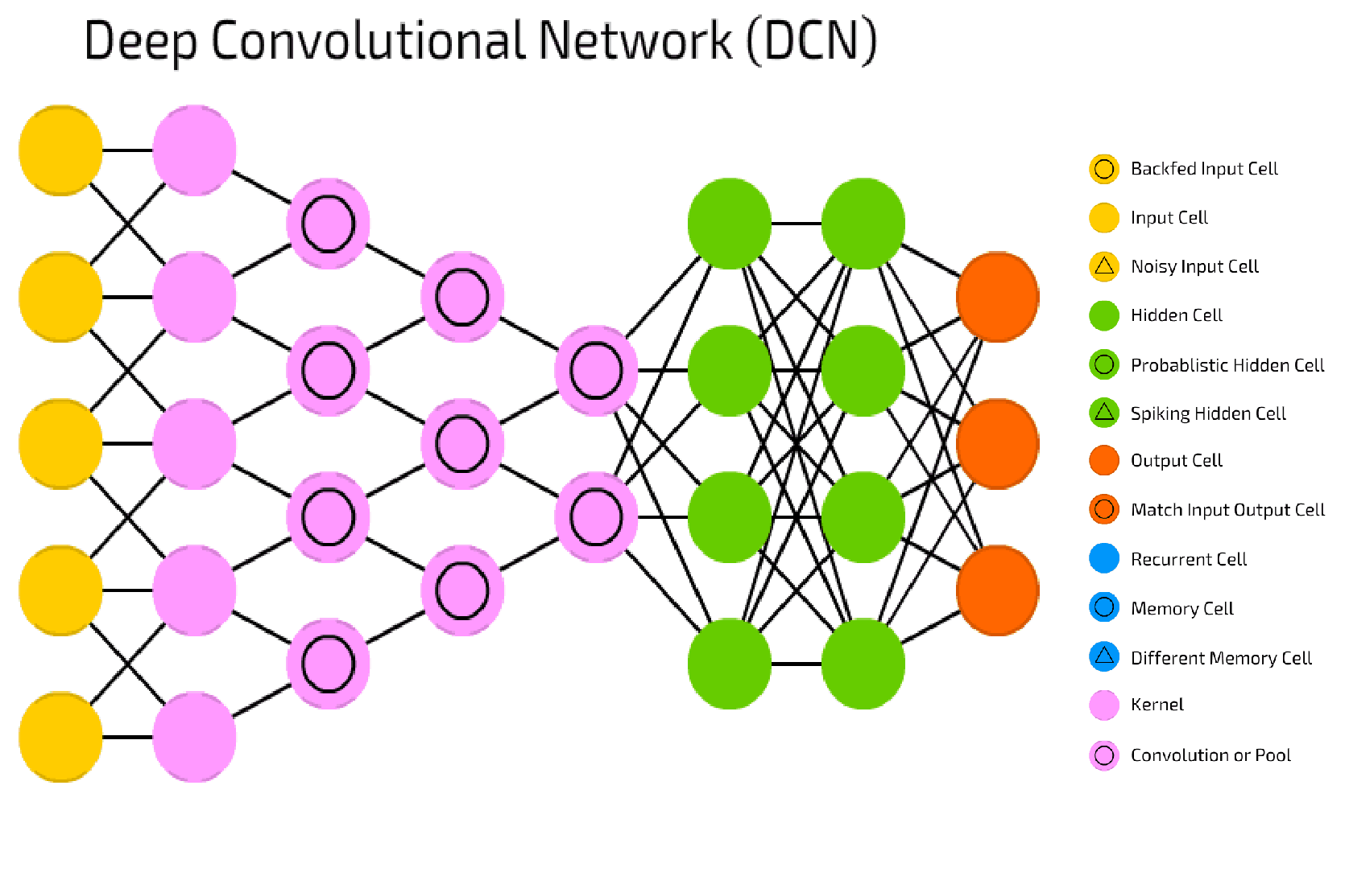

Neural Networks I
Feedforward Neural Networks
张江
北京师范大学系统科学学院教授
集智俱乐部、集智学园创始人
集智研究中心理事长
更多“人工智能 & 复杂系统”的知识，请关注官网：campus.swarma.org
Notes:
封面

Slide 2



Outline
Feedforward NN
An Example
Diagnosis
Classification by NN
更多“人工智能 & 复杂系统”的知识，请关注官网：campus.swarma.org

Slide 3
Feedforward Neural Network
输出
隐含
输入
更多“人工智能 & 复杂系统”的知识，请关注官网：campus.swarma.org

Slide 4
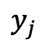
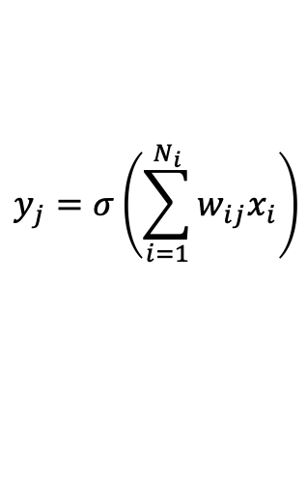
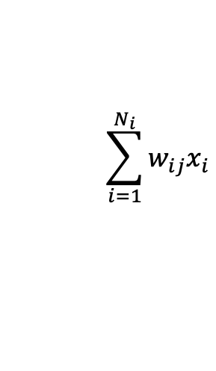
$$y_{j}$$
Neuron Model
$$\sum_{i=1}^{N_{i}}{w_{ij}x_{i}}$$
$$y_{j}=σ\left(\sum_{i=1}^{N_{i}}{w_{ij}x_{i}}\right)$$
＋
w_{1j}
w_{3j}
w_{2j}
x₁
x₂
x₃
更多“人工智能 & 复杂系统”的知识，请关注官网：campus.swarma.org

Slide 5
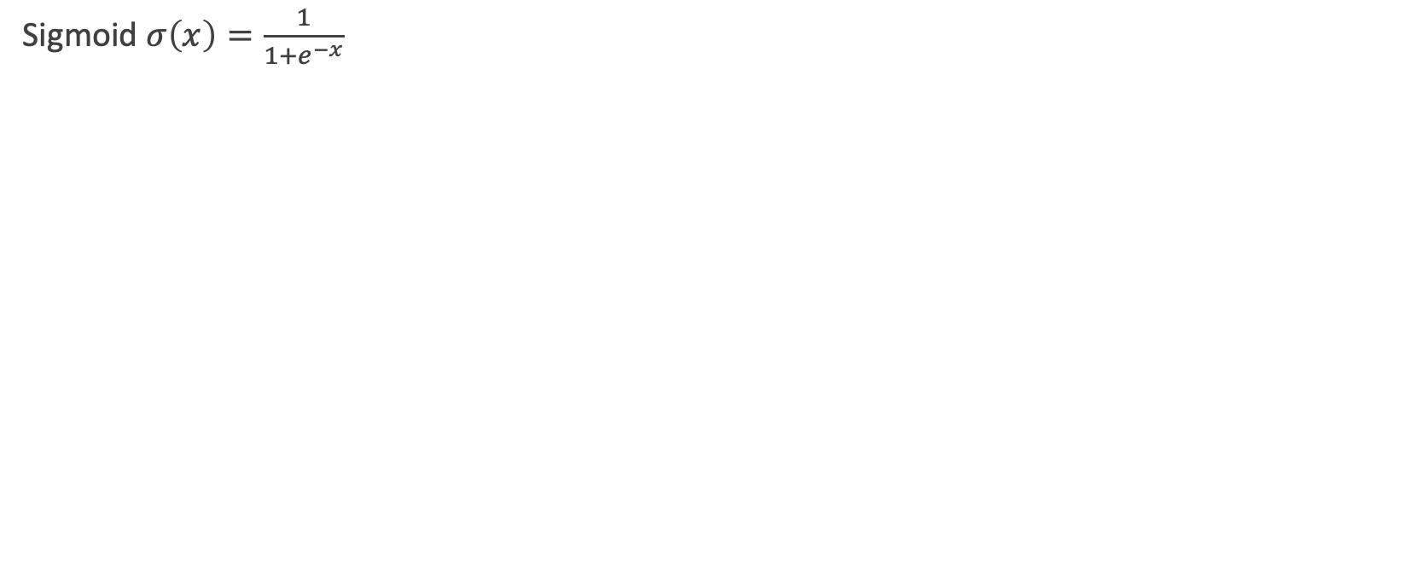
Activation Function
Sigmoid $σ\left(x\right)=\frac{1}{1+e^{−x}}$
更多“人工智能 & 复杂系统”的知识，请关注官网：campus.swarma.org

Slide 6
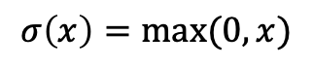
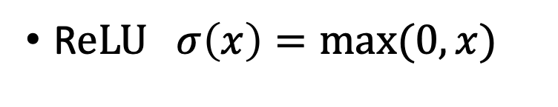
Activation Function
Sigmoid $σ\left(x\right)=\frac{1}{1+e^{−x}}$
R$eLU σ\left(x\right)=\max{(0,x)}$
$$σ\left(x\right)=\max{(0,x)}$$
更多“人工智能 & 复杂系统”的知识，请关注官网：campus.swarma.org

Slide 7
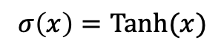
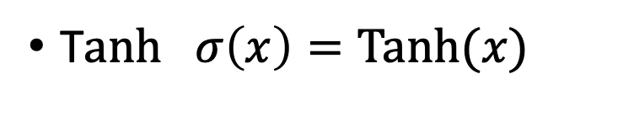
Activation Function
T$anh σ\left(x\right)=\operatorname{Tanh}{(x)}$
Sigmoid $σ\left(x\right)=\frac{1}{1+e^{−x}}$
$$σ\left(x\right)=\operatorname{Tanh}{(x)}$$
更多“人工智能 & 复杂系统”的知识，请关注官网：campus.swarma.org

Slide 8
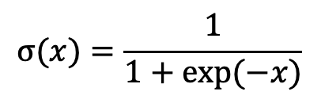
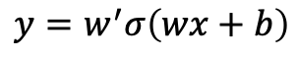
Single Hidden Neuron
$$σ(x)=\frac{1}{1+exp⁡(−x)}$$
y
y
w'
$$y=w^{′}σ\left(wx+b\right)$$
1
b
w
x
0
x
更多“人工智能 & 复杂系统”的知识，请关注官网：campus.swarma.org

Slide 9
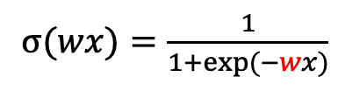
Single Hidden Neuron
w控制着曲线的弯曲程度
$σ(wx)=\frac{1}{1+exp⁡(−wx)}$
y
y
w'
$$y=w^{′}σ\left(wx+b\right)$$
b
w=10
w=1
w=0.1
w=-1
w
x
x
更多“人工智能 & 复杂系统”的知识，请关注官网：campus.swarma.org

Slide 10
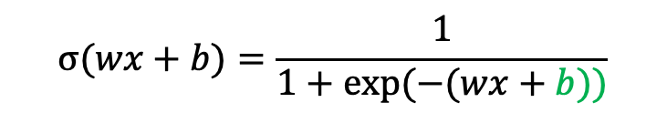
Single Hidden Neuron
b控制着曲线的竖直位置
$$σ(wx+b)=\frac{1}{1+exp⁡(−(wx+b))}$$
y
y
w'
$$y=w^{′}σ\left(wx+b\right)$$
b
b=1
b=-1
b=0
w
x
x
更多“人工智能 & 复杂系统”的知识，请关注官网：campus.swarma.org

Slide 11
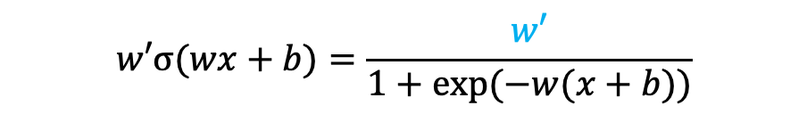
Single Hidden Neuron
w'控制着曲线的高矮
$$w′σ(wx+b)=\frac{w′}{1+exp⁡(−w(x+b))}$$
y
w'=1.5
y
w'
$$y=w^{′}σ\left(wx+b\right)$$
w'=1
b
x
w
w'= - 1
x
更多“人工智能 & 复杂系统”的知识，请关注官网：campus.swarma.org

Slide 12
2 Hidden Neurons
y
$$y=w_{1}^{′}σ\left(w_{1}x+b_{1}\right)+w_{2}^{′}σ\left(w_{2}x+b_{2}\right)$$
w’₁
w’₂
b₁
b₂
w₁
w₂
x
更多“人工智能 & 复杂系统”的知识，请关注官网：campus.swarma.org

Slide 13
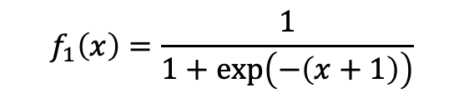
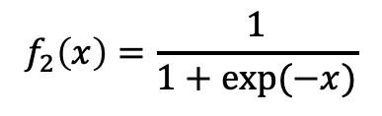
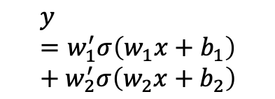
2 Hidden Neurons
b控制着曲线的竖直位置
y
$$y=w_{1}^{′}σ\left(w_{1}x+b_{1}\right)+w_{2}^{′}σ\left(w_{2}x+b_{2}\right)$$
$$f_{1}\left(x\right)=\frac{1}{1+\exp\left(−\left(x+1\right)\right)}$$
$$f_{2}\left(x\right)=\frac{1}{1+exp⁡(−x)}$$
y
w’₁
w’₂
b₁
b₂
b=1
b=0
w₁
w₂
x
x
x
更多“人工智能 & 复杂系统”的知识，请关注官网：campus.swarma.org

Slide 14
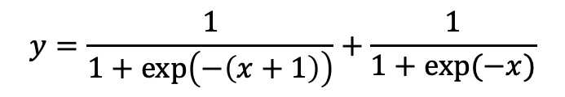
2 Hidden Neurons
$$y=\frac{1}{1+\exp\left(−\left(x+1\right)\right)}+\frac{1}{1+exp⁡(−x)}$$
y
$$y=w_{1}^{′}σ\left(w_{1}x+b_{1}\right)+w_{2}^{′}σ\left(w_{2}x+b_{2}\right)$$
b控制着曲线的竖直位置
y
w’₁
w’₂
b₁
b₂
b=1
b=0
w₁
w₂
x
x
x
更多“人工智能 & 复杂系统”的知识，请关注官网：campus.swarma.org

Slide 15
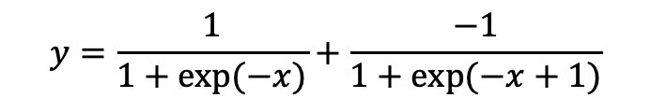
2 Hidden Neurons
$$y=\frac{1}{1+exp⁡(−x)}+\frac{−1}{1+exp⁡(−x+1)}$$
$$y=w_{1}^{′}σ\left(w_{1}x+b_{1}\right)+w_{2}^{′}σ\left(w_{2}x+b_{2}\right)$$
y
y
b=0, w'= 1
w’₁
w’₂
b₁
b₂
x
w₁
w₂
b=-1. w'= - 1
x
b控制着曲线的竖直位置
更多“人工智能 & 复杂系统”的知识，请关注官网：campus.swarma.org

Slide 16
2 Hidden Neurons
$$y=\frac{1}{1+exp⁡(−x)}+\frac{−1}{1+exp⁡(−x+1)}$$
$$y=w_{1}^{′}σ\left(w_{1}x+b_{1}\right)+w_{2}^{′}σ\left(w_{2}x+b_{2}\right)$$
y
y
w'= 1,b=0
w’₁
w’₂
b₁
b₂
x
w₁
w₂
w'= - 1,b=-1
b控制着曲线的竖直位置
x
更多“人工智能 & 复杂系统”的知识，请关注官网：campus.swarma.org

Slide 17
How many hidden neurons?
Y = 10,30,…,10
y
x
X = 1,2,…,50
更多“人工智能 & 复杂系统”的知识，请关注官网：campus.swarma.org

Slide 18
Universal Approximation Theorem
更多“人工智能 & 复杂系统”的知识，请关注官网：campus.swarma.org

Slide 19
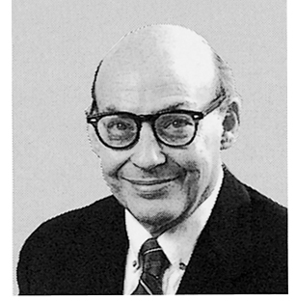
Limitation of one layer network
The XOR problem
X | Y | XOR(X,Y) | Class
0 | 0 | 0 | A
0 | 1 | 1 | B
1 | 0 | 1 | B
1 | 1 | 0 | A
y
Marvin Minsky
1927-
x
更多“人工智能 & 复杂系统”的知识，请关注官网：campus.swarma.org

Slide 20
Limitation of one layer network
The XOR problem
X | Y | XOR(X,Y) | Class
0 | 0 | 0 | A
0 | 1 | 1 | B
1 | 0 | 1 | B
1 | 1 | 0 | A
y
x
更多“人工智能 & 复杂系统”的知识，请关注官网：campus.swarma.org

Slide 21
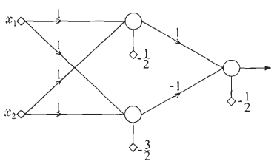
Two Layers
y
x1(1st phase) | x2(1st phase) | y1(1st phase) | y2(1st phase) | 2nd phase
0 | 0 | 0(-) | 0(-) | B(0)
0 | 1 | 1(+) | 0(-) | A(1)
1 | 0 | 1(+) | 0(-) | A(1)
1 | 1 | 1(+) | 1(+) | B(0)
Bottom neuron
-
+
-
+
Top neuron
x
更多“人工智能 & 复杂系统”的知识，请关注官网：campus.swarma.org

Slide 22
Two Layers
y2
x1(1st phase) | x2(1st phase) | y1(1st phase) | y2(1st phase) | 2nd phase
0 | 0 | 0(-) | 0(-) | B(0)
0 | 1 | 1(+) | 0(-) | A(1)
1 | 0 | 1(+) | 0(-) | A(1)
1 | 1 | 1(+) | 1(+) | B(0)
B
-
+
B
A
y1
更多“人工智能 & 复杂系统”的知识，请关注官网：campus.swarma.org

Slide 23
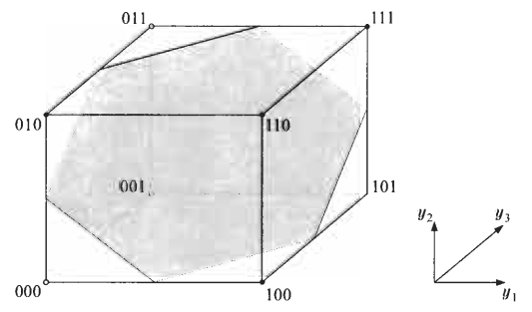
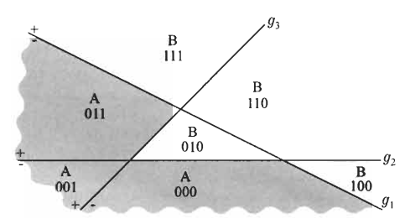
More Layers
y1
y2
y3
In general, the first layer output can be viewed as vertices of a super-cube in p dimension, where p is the number of neurons in the first layer
So, two layered network can distinguish some unions of poly-hedra, it depends on the locations of vertices in p cube
更多“人工智能 & 复杂系统”的知识，请关注官网：campus.swarma.org

Slide 24
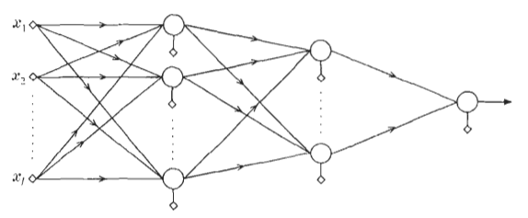
More Layers
Two layered network fails to distinguish some unions of poly-hedra
Three layered network can distinguish any union of poly-hedra
更多“人工智能 & 复杂系统”的知识，请关注官网：campus.swarma.org

Slide 25
Outline
Feedforward NN
An Example
Diagnosis
Classification by NN
更多“人工智能 & 复杂系统”的知识，请关注官网：campus.swarma.org

Slide 26
bike sharing
更多“人工智能 & 复杂系统”的知识，请关注官网：campus.swarma.org

Slide 27
bike sharing
问题引出：
究竟什么时间派送工人去搬运
应该从哪里搬运到哪里？
应该搬运多少辆单车？
更多“人工智能 & 复杂系统”的知识，请关注官网：campus.swarma.org

Slide 28
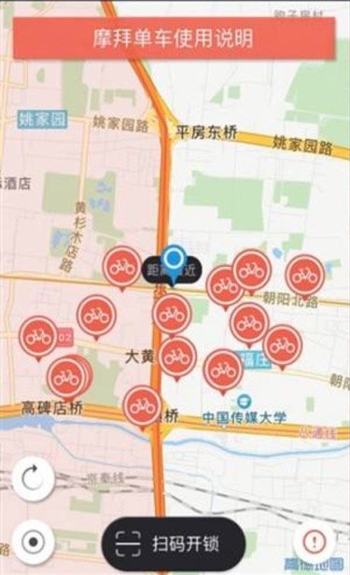
bike sharing
预测未来的曲线？
更多“人工智能 & 复杂系统”的知识，请关注官网：campus.swarma.org

Slide 29
http://capitalbikeshare.com/system-data
Data source
http://www.freemeteo.com
更多“人工智能 & 复杂系统”的知识，请关注官网：campus.swarma.org

Slide 30
http://capitalbikeshare.com/system-data
Data source
http://www.freemeteo.com
编号
季节
月
是否假期
是否工作日
温度
湿度
出行数量
日期
年
小时
星期几
天气，1晴，2雾……
体表温度
风速
更多“人工智能 & 复杂系统”的知识，请关注官网：campus.swarma.org

Slide 31
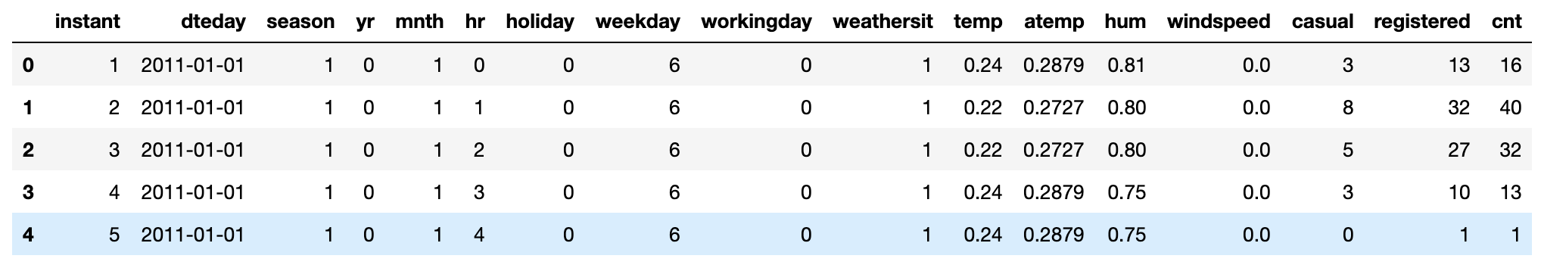
神经网络Neu
cnt：自行车的数量
……
……
……
……
……
13个

Slide 32
Data preprocessing - Categorical
Categorical Variables
Weekday：1，2，3，4，5，6，0
星期 | 类型变量 | 类型编码
星期日 | 0 | 1 0 0 0 0 0 0
星期一 | 1 | 0 1 0 0 0 0 0
星期二 | 2 | 0 0 1 0 0 0 0
星期三 | 3 | 0 0 0 1 0 0 0
星期四 | 4 | 0 0 0 0 1 0 0
星期五 | 5 | 0 0 0 0 0 1 0
星期六 | 6 | 0 0 0 0 0 0 1
更多“人工智能 & 复杂系统”的知识，请关注官网：campus.swarma.org

Slide 33
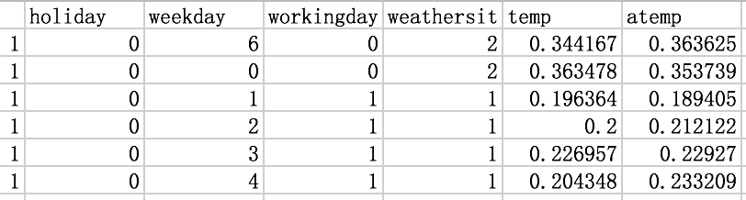
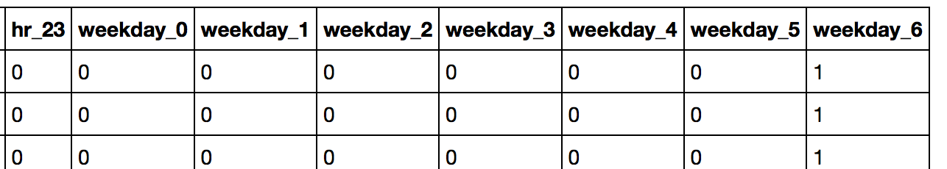
Data preprocessing - Categorical
One-hot编码
将一个变量扩展为n个变量，n为类型数目
更多“人工智能 & 复杂系统”的知识，请关注官网：campus.swarma.org

Slide 34
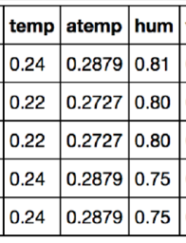
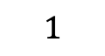

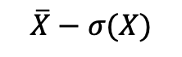
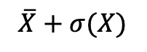
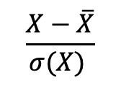
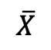

Data preprocessing - Normalizing
$$\frac{X−\overline{X}}{σ(X) }$$
$$\overline{X}−σ(X)$$
$$\overline{X}$$
$$\overline{X}+σ(X)$$
$$−1$$
$$0$$
$$1$$
更多“人工智能 & 复杂系统”的知识，请关注官网：campus.swarma.org

Slide 35
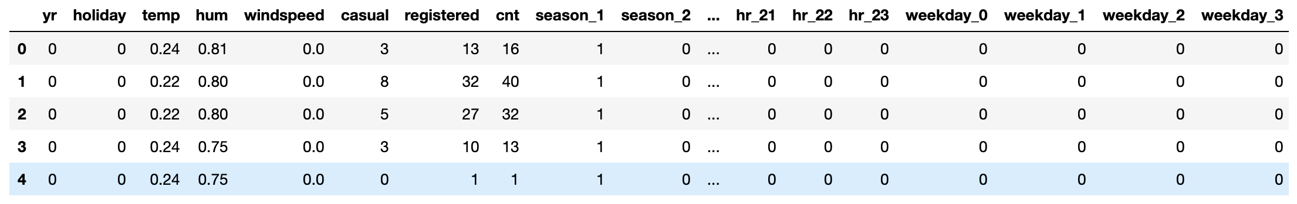
神经网络Neu
cnt：自行车的数量
……
……
……
……
……
56个

Slide 36
Data Preparation
数据集
2011-1-1
2012-12-31
更多“人工智能 & 复杂系统”的知识，请关注官网：campus.swarma.org

Slide 37
Data Preparation
训练集
测试集
2011-1-1
2012-12-11
2012-12-31
更多“人工智能 & 复杂系统”的知识，请关注官网：campus.swarma.org

Slide 38
Splitting Batchs
小批（batch）
训练集
更多“人工智能 & 复杂系统”的知识，请关注官网：campus.swarma.org

Slide 39
Building Neural Network
数据库预处理后的特征列数量
input_size = features.shape[1]
output_size = 1
weights1 = torch.randn([input_size, hidden_size], requires_grad = True)
biases = torch.randn([hidden_size], requires_grad = True)
weights2 = torch.randn([hidden_size, output_size], requires_grad = True)
定义一个input_size*hidden_size的第一层权重矩阵
定义一个hidden_size尺度的向量biases
定义一个hidden_size*1的第二层权重矩阵
……
……
…
…
…
更多“人工智能 & 复杂系统”的知识，请关注官网：campus.swarma.org

Slide 40
Building Neural Network
neu= torch.nn.Sequential(
torch.nn.Linear(input_size, hidden_size),
torch.nn.Sigmoid(),
torch.nn.Linear(hidden_size, output_size),
)
建立一个多步操作的神经网络模型
第一步从输入层到隐含层节点为一个线性运算，输入维度input_size，隐含维度hidden_size
第二步为Sigmoid，作用到每一个隐含层神经元上
第三步又是一个线性元算，从隐含到输出，神经元个数分别为hidden_size和output_size
所有神经网络的参数都存储在neu.parameters()里面了
……
……
…
…
…
更多“人工智能 & 复杂系统”的知识，请关注官网：campus.swarma.org

Slide 41
Loss function and optimizier
cost = torch.nn.MSELoss()
optimizer = torch.optim.SGD(neu.parameters(), lr = 0.01)
torch.nn.MSELoss() 等价于函数torch.mean((x-y)^2)
torch.optim.SGD随机梯度下降算法
neu.parameters()返回神经网络neu的所有权重、偏置参数
更多“人工智能 & 复杂系统”的知识，请关注官网：campus.swarma.org

Slide 42
Main code
# 神经网络训练循环
for i in range(2000):
batch_loss = [] #记录每一个批的损失
# 每128个样本点被划分为一个批
# start和end分别是提取一个batch数据的起始和终止下标
for start in range(0, len(X), batch_size):
end = start + batch_size if start + batch_size < len(X) else len(X)
xx = torch.tensor(X[start:end], dtype = torch.float, requires_grad = True)
yy = torch.tensor(Y[start:end], dtype = torch.float, requires_grad = True)
predict = neu(xx) # 模型预测
loss = cost(predict, yy) # 计算损失函数（均方误差）
optimizer.zero_grad() # 将优化器存储的那些参数的梯度设置为0
loss.backward() # 开始反向传播，计算所有梯度值
optimizer.step() # 优化器开始运行一步，更新所有的参数
batch_loss.append(loss.data.numpy())
# 每隔100步输出一下损失值（loss）
if i % 100==0:
losses.append(np.mean(batch_loss))
print(i, np.mean(batch_loss))

Slide 43
Input
……
……
…
…
…
0.4 | 1.9 | -0.1 | 0.2 | 1.1 | 3.2 | 0.3
-0.9 | 0.5 | 2.1 | -0.9 | -1.0 | 1.1 | 0.1
-0.9 | 0.5 | 2.1 | -0.9 | -1.0 | 1.1 | 0.1
0.4 | 1.9 | -0.1 | 0.2 | 1.1 | 3.2 | 0.3
batch_size * input_size
更多“人工智能 & 复杂系统”的知识，请关注官网：campus.swarma.org

Slide 44
Output
0.4 | 1.9 | -0.1 | 0.2 | 1.1 | 3.2 | 0.3
-0.9 | 0.5 | 2.1 | -0.9 | -1.0 | 1.1 | 0.1
-0.9 | 0.5 | 2.1 | -0.9 | -1.0 | 1.1 | 0.1
0.4 | 1.9 | -0.1 | 0.2 | 1.1 | 3.2 | 0.3
batch_size * output_size
neu= torch.nn.Sequential(
torch.nn.Linear(input_size, hidden_size),
torch.nn.Sigmoid(),
torch.nn.Linear(hidden_size, output_size),
)
……
……
…
…
…
predict=neu(x)
更多“人工智能 & 复杂系统”的知识，请关注官网：campus.swarma.org

Slide 45
Backward
neu= torch.nn.Sequential(
torch.nn.Linear(input_size, hidden_size),
torch.nn.Sigmoid(),
torch.nn.Linear(hidden_size, output_size),
)
……
……
…
…
…
loss.backward()
注意：每一个批次，都进行一次梯度反传并更新所有Linear里面的权重和biases
更多“人工智能 & 复杂系统”的知识，请关注官网：campus.swarma.org

Slide 46
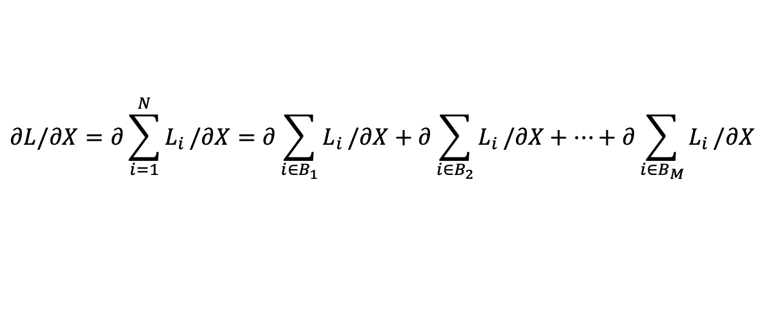
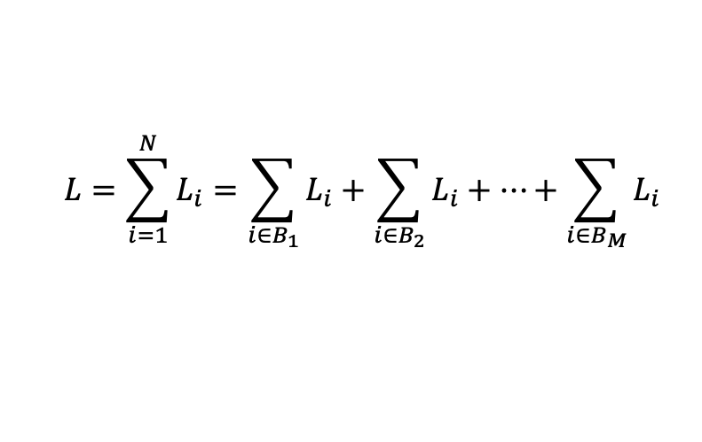
Why Splitting Batches?
$$L=\sum_{i=1}^{N}{L_{i}}=\sum_{i∈B_{1}}{L_{i}}+\sum_{i∈B_{2}}{L_{i}}+…+\sum_{i∈B_{M}}{L_{i}}$$
$$∂L/∂X=∂\sum_{i=1}^{N}{L_{i}}/∂X=∂\sum_{i∈B_{1}}{L_{i}}/∂X+∂\sum_{i∈B_{2}}{L_{i}}/∂X+…+∂\sum_{i∈B_{M}}{L_{i}}/∂X$$
只要Loss函数是线性可分的，都可以分批次梯度下降
更多“人工智能 & 复杂系统”的知识，请关注官网：campus.swarma.org

Slide 47
Benefits of Batches
Reduce Complexity of Computation
Stochastic Gradient Descent
更多“人工智能 & 复杂系统”的知识，请关注官网：campus.swarma.org

Slide 48
Results
更多“人工智能 & 复杂系统”的知识，请关注官网：campus.swarma.org

Slide 49
Outline
Feedforward NN
An Example
Diagnosis
Classification by NN
更多“人工智能 & 复杂系统”的知识，请关注官网：campus.swarma.org

Slide 50
Anatomy of NN
更多“人工智能 & 复杂系统”的知识，请关注官网：campus.swarma.org

Slide 51
diagnosis
def feature(X, net):
X = torch.tensor(X, dtype = torch.float, requires_grad = False)
dic = dict(net.named_parameters())
weights = dic['0.weight']
biases = dic['0.bias']
h = torch.sigmoid(X.mm(weights.t()) + biases.expand([len(X), len(biases)]))
return h
……
……
……
更多“人工智能 & 复杂系统”的知识，请关注官网：campus.swarma.org

Slide 52
diagnosis
……
……
……
更多“人工智能 & 复杂系统”的知识，请关注官网：campus.swarma.org

Slide 53
diagnosis
……
……
……
更多“人工智能 & 复杂系统”的知识，请关注官网：campus.swarma.org

Slide 54
diagnosis
……
……
……
更多“人工智能 & 复杂系统”的知识，请关注官网：campus.swarma.org

Slide 55
diagnosis
hr_12
中午12点
Weekday_0,6
周末
……
……
……
weathersit_3
雨雪雷电
Hr_6
早6点
更多“人工智能 & 复杂系统”的知识，请关注官网：campus.swarma.org

Slide 56
diagnosis
……
……
……
更多“人工智能 & 复杂系统”的知识，请关注官网：campus.swarma.org

Slide 57
diagnosis
hr_7,8
早高峰
hr_17,18
晚高峰
……
……
……
holiday
是否节假日
更多“人工智能 & 复杂系统”的知识，请关注官网：campus.swarma.org

Slide 58
Conclusion
预测不准是因为圣诞节假期的反常模式
在24号预测值偏高是因为对节假日抑制单元的抑制不够
由于圣诞节的缘故，22、23这两天的午高峰出行较少，甚至比一般节假日还少
……
……
……
更多“人工智能 & 复杂系统”的知识，请关注官网：campus.swarma.org

Slide 59
IID Assumption
训练集
测试集
2011-1-1
2012-12-11
2012-12-31
更多“人工智能 & 复杂系统”的知识，请关注官网：campus.swarma.org

Slide 60
How to improve?
训练集
测试集
随机打乱（Random Shuffle）
更多“人工智能 & 复杂系统”的知识，请关注官网：campus.swarma.org

Slide 61
Homework
练习：
实现一个三分类网络，对自行车预测数据进行高、中、低这三个类别的划分
更多“人工智能 & 复杂系统”的知识，请关注官网：campus.swarma.org

Slide 62
Outline
Feedforward NN
An Example
Diagnosis
Classification by NN
更多“人工智能 & 复杂系统”的知识，请关注官网：campus.swarma.org

Slide 63
神经网络如何用于多分类？
猫
狗
马鼠
通常情况下，如果我们要将输入的信号分成N类，输出层就需要用N个单元
更多“人工智能 & 复杂系统”的知识，请关注官网：campus.swarma.org

Slide 64
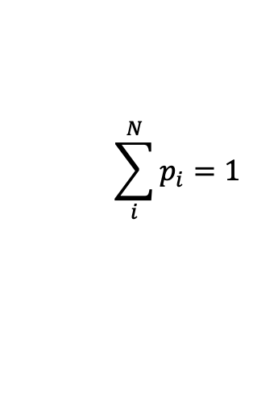
神经网络如何用于多分类？
猫
狗
马鼠
$$\sum_{i}^{N}{p_{i}=1}$$
每个神经元有不同强度的输出，记为p_{i},并且这些p_{i}满足：
所以，p_{i}又可以看作是概率值
更多“人工智能 & 复杂系统”的知识，请关注官网：campus.swarma.org

Slide 65
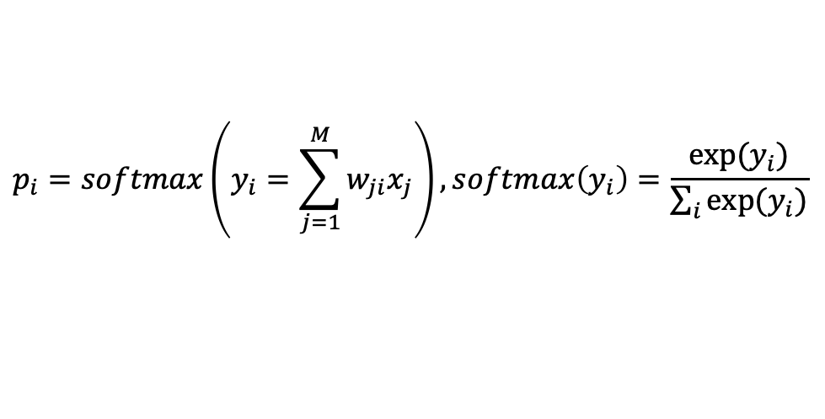
神经网络如何实现最后一层？
猫
狗
马鼠
$$p_{i}=softmax\left(y_{i}=\sum_{j=1}^{M}{w_{ji}x_{j}}\right), softmax\left(y_{i}\right)=\frac{exp⁡(y_{i})}{\sum_{i}{exp⁡(y_{i})}}$$
nn.softmax(yi)
更多“人工智能 & 复杂系统”的知识，请关注官网：campus.swarma.org

Slide 66
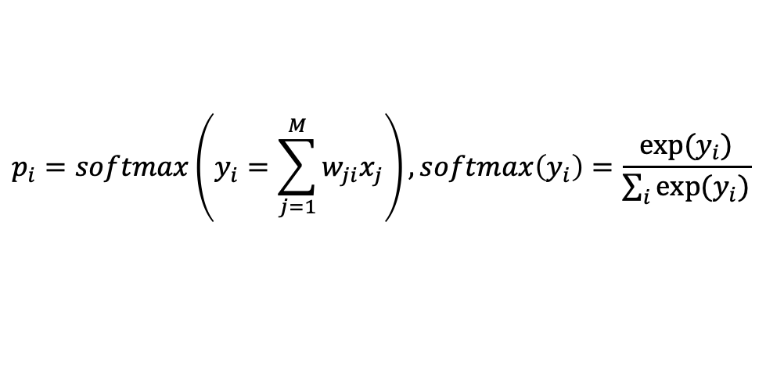
$$p_{i}=softmax\left(y_{i}=\sum_{j=1}^{M}{w_{ji}x_{j}}\right), softmax\left(y_{i}\right)=\frac{exp⁡(y_{i})}{\sum_{i}{exp⁡(y_{i})}}$$
关于softmax
nn.softmax(yi)
更多“人工智能 & 复杂系统”的知识，请关注官网：campus.swarma.org

Slide 67
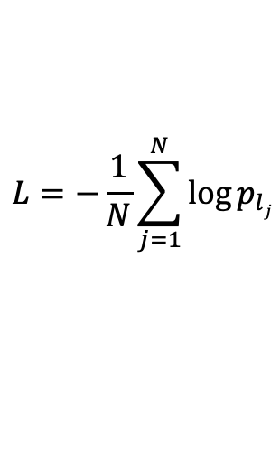
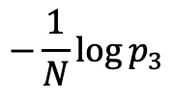
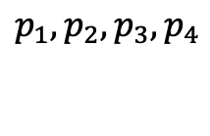
如何评估神经网络？
如果现在神经网络最后一层的输出是：
$$p_{1},p_{2},p_{3},p_{4}$$
而该样本对应的标签（标准答案）是3，则计算这一个样本的损失为：
$$−\frac{1}{N}log{p_{3}}$$
一般地，假如样本的标签为l，则该样本的损失为：-log p_{l}
于是，所有样本下的总损失函数为：
$$L=−\frac{1}{N}\sum_{j=1}^{N}{\log{p_{lj}}}$$
nn.NLLLoss()
更多“人工智能 & 复杂系统”的知识，请关注官网：campus.swarma.org

Slide 68
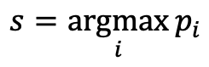
如何用于分类？
猫
狗
马鼠
通常，我们会选取最大的p_{i}所对应的i作为神经网络最后给出的分类
$$s=\underset{i}{argmax}{p_{i}}$$
s = torch.max(pi, 0)[1]
更多“人工智能 & 复杂系统”的知识，请关注官网：campus.swarma.org

Slide 69
如何用于分类？
猫
狗
马鼠
有时，也会将p_{i}视作概率，从N个中随机地选择一个i作为网络的输出
s=torch.multinomial(pi, 1)
更多“人工智能 & 复杂系统”的知识，请关注官网：campus.swarma.org

Slide 70
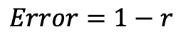

如何评估？
在测试数据上，我们通常计算分类准确率指标来衡量模型的好坏，它的算法为：
$$r=\frac{N_{right}}{N}=\frac{\#({argmax}_{i}p_{i}=C_{i}) }{N}$$
$$Error=1−r$$
一般评价分类器在测试数据中的好坏是用准确率计算，而不是交叉熵。
更多“人工智能 & 复杂系统”的知识，请关注官网：campus.swarma.org

Slide 71
Summary
人工神经网络的工作原理
如何用人工神经网络来做预测
数据处理方法：类型变量、归一化、分批次训练
如何分析一个训练好的人工神经网络
运用神经网络进行分类的基本原理
PyTorch中构建序列化神经网络的方法
更多“人工智能 & 复杂系统”的知识，请关注官网：campus.swarma.org

